Slide 1
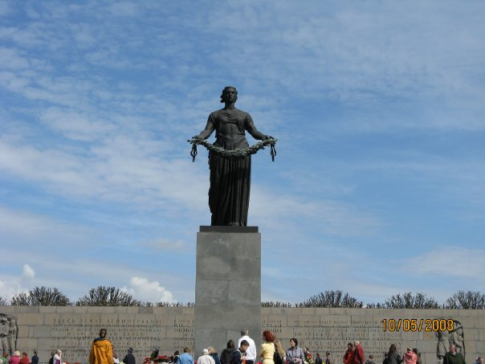
Блокада Ленинграда
900 дней
Notes:
Это заставка перед началом документально – художественной композиции.

Slide 2
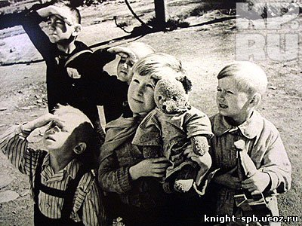
8 сентября 1941года
Notes:
Иллюстрирует с 1 по 5 части сценария.

Slide 3
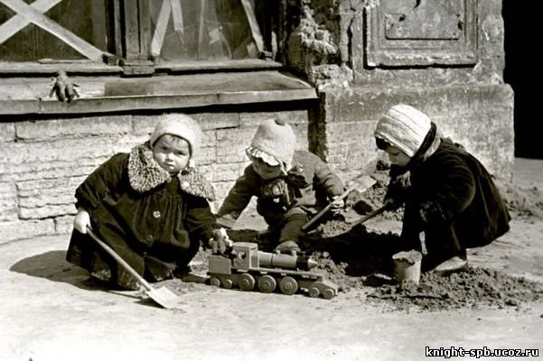
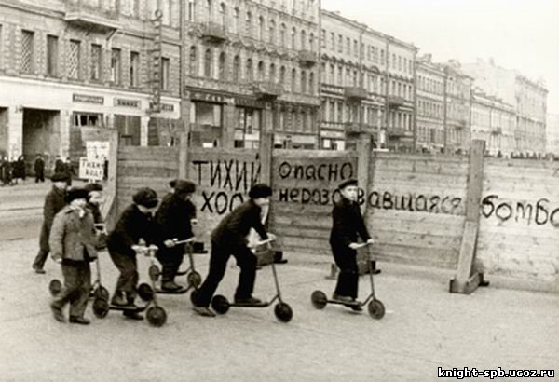
Играют
дети
Опасно – бомба !
Notes:
Иллюстрирует 6 и 7 части сценария.

Slide 4
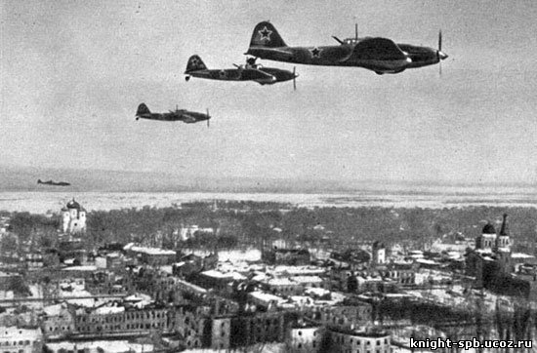
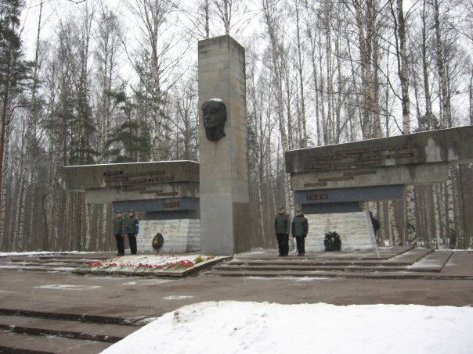
Защитили
небо
Notes:
Иллюстрирует 8 часть сценария.

Slide 5
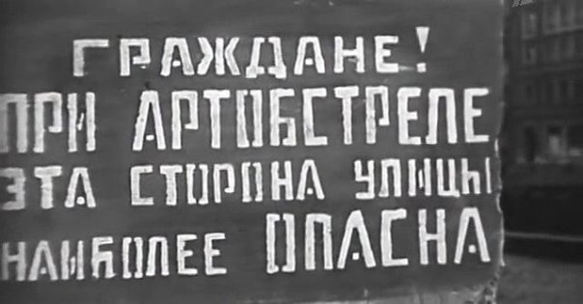
Notes:
Показ слайда при чтении 9 части.

Slide 6
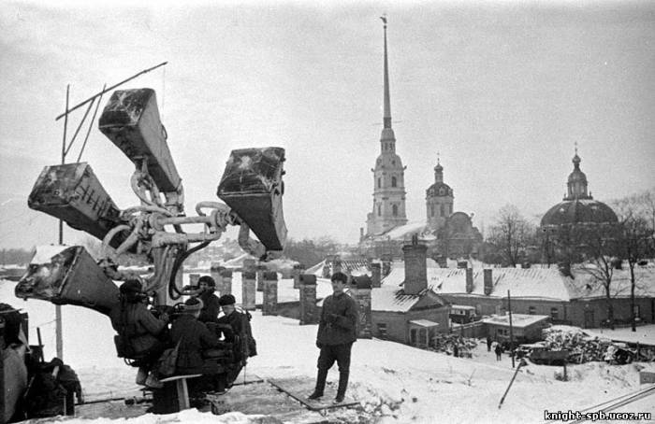
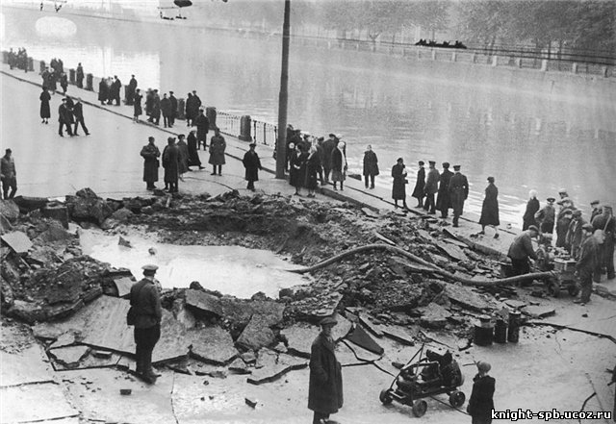
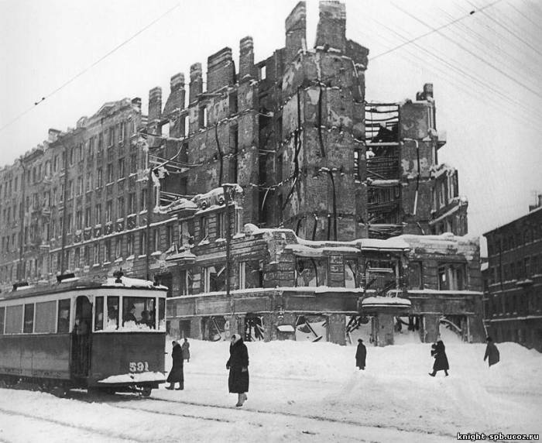
Бомбёжки…
Артобстрелы…
Notes:
Показ слайда при чтении 10 части.

Slide 7
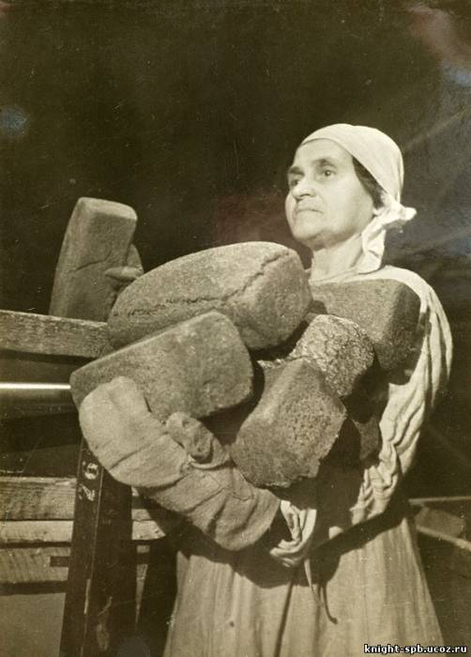
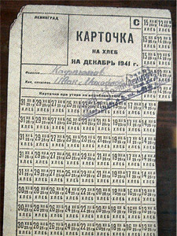
ХЛЕБ…
Notes:
К части 11.

Slide 8
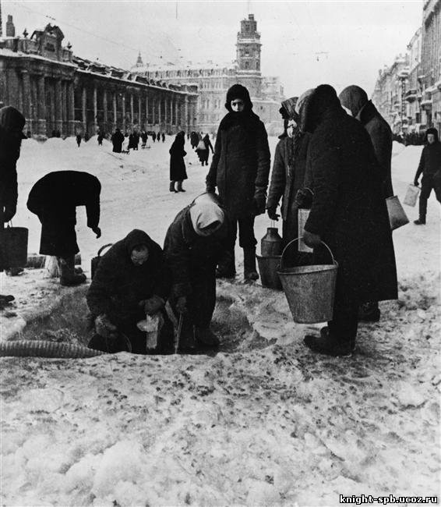
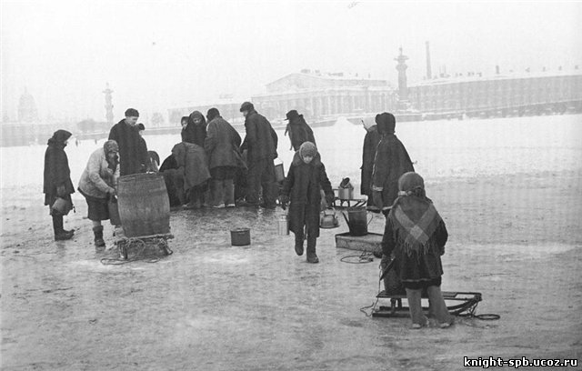
ВОДА…
Notes:
К 12 части.

Slide 9
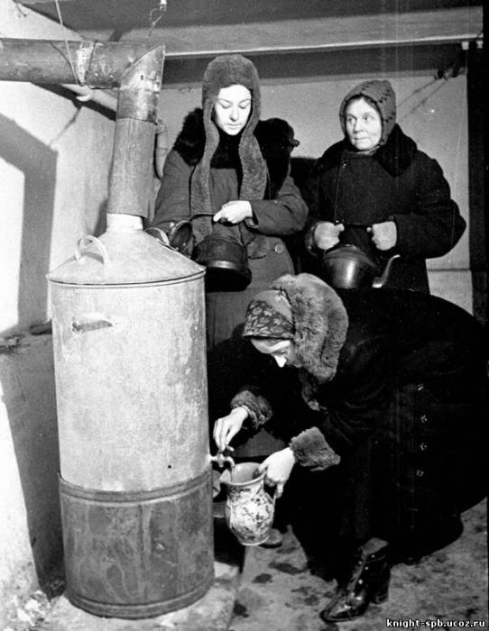
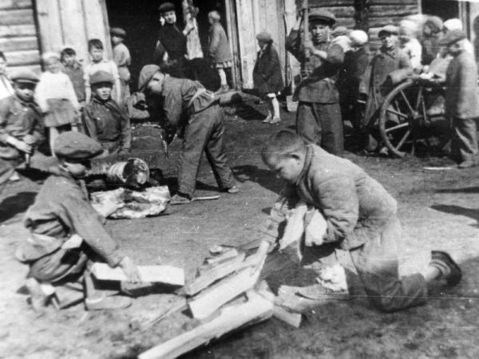
ТЕПЛО …
Notes:
К 13 части.

Slide 10
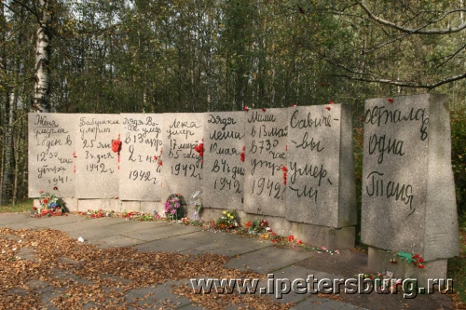
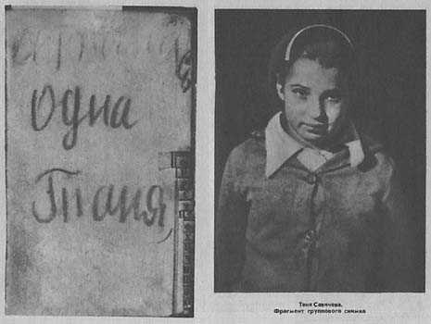
Дневник
Тани Савичевой
Notes:
К 14 части.

Slide 11
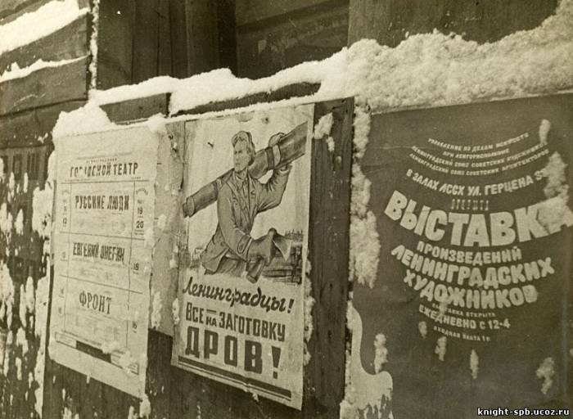
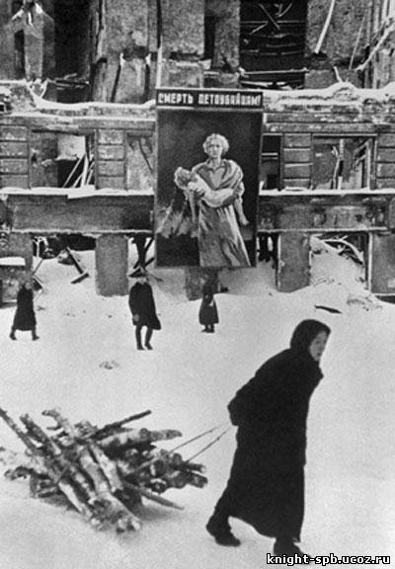
Notes:
К 15 части.

Slide 12
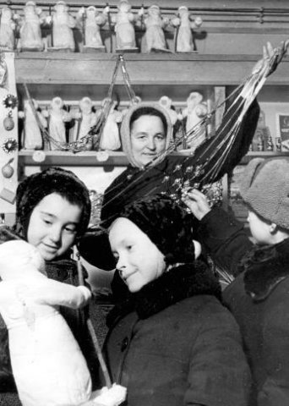
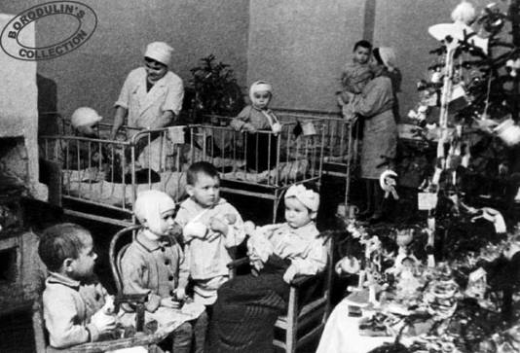
НОВЫЙ ГОД
Notes:
К 16 и 17 частям.

Slide 13
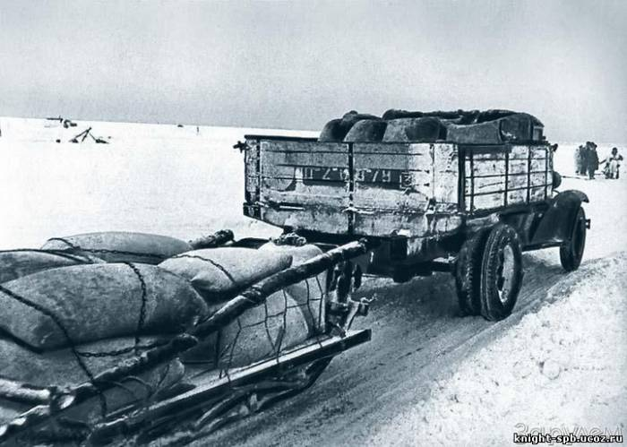
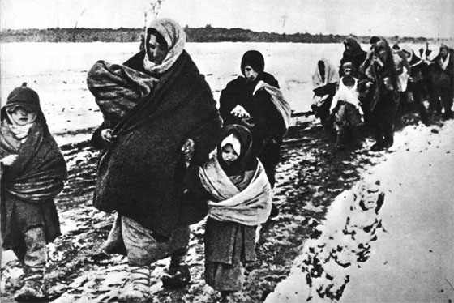
ДОРОГА ЖИЗНИ
Notes:
К 18, 19, 20 частям.

Slide 14
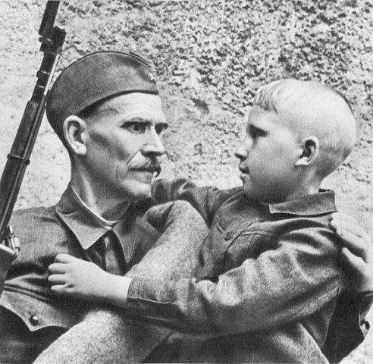
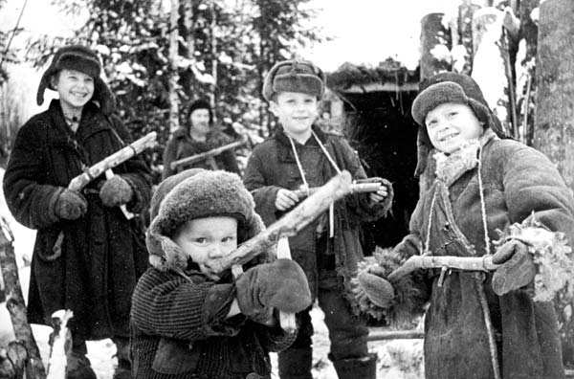
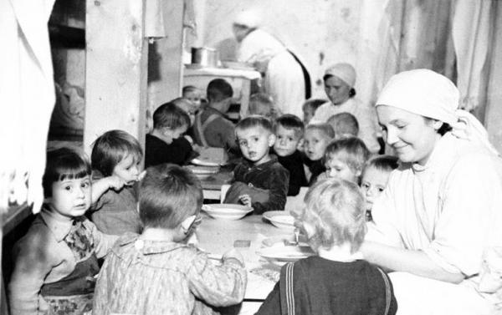
Notes:
К 21, 22, 23.

Slide 15
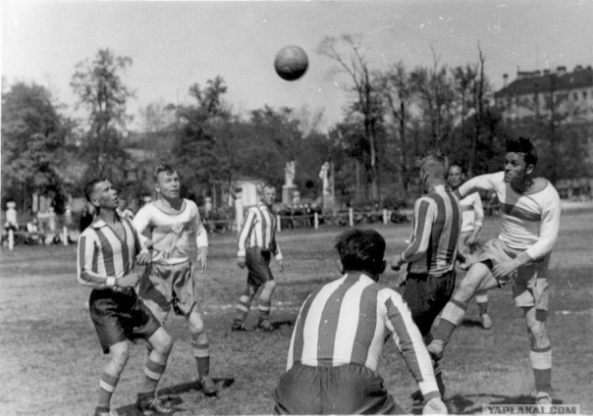
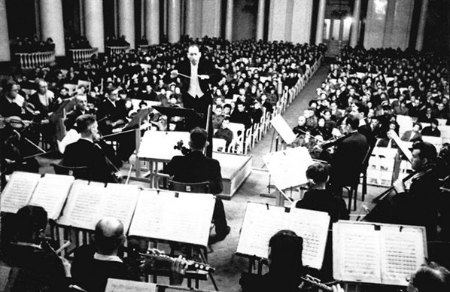
Notes:
К 24, 25, 26.

Slide 16
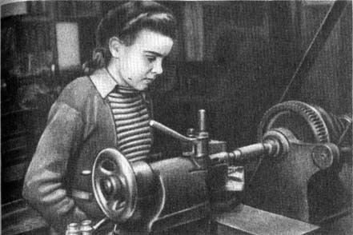
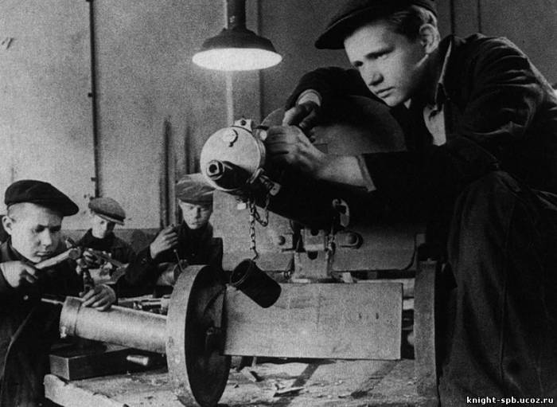
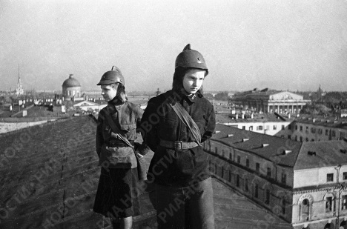
Notes:
К 27, 28, 29.

Slide 17
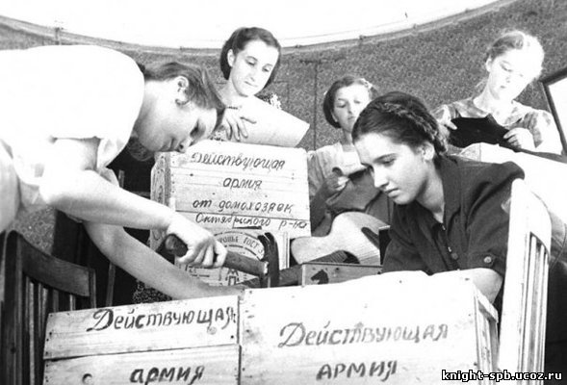
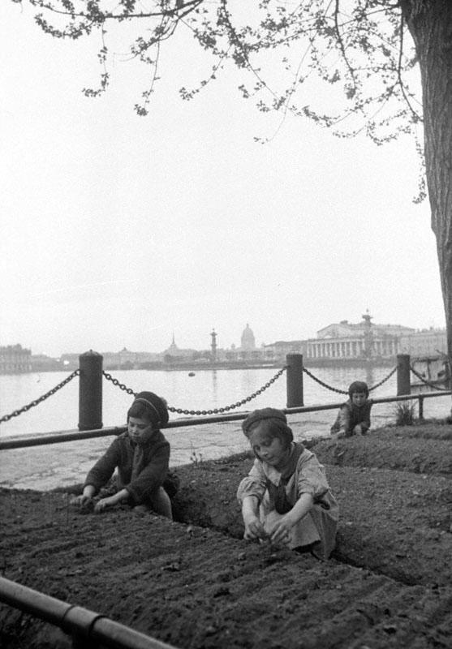
Notes:
К 30, 31, 32

Slide 18
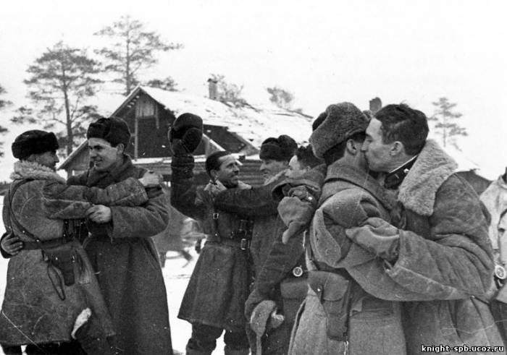
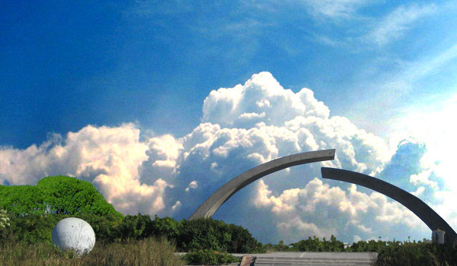
ПРОРЫВ БЛОКАДЫ
18 января 1943 года
Notes:
К 33, 34.

Slide 19
СНЯТИЕ БЛОКАДЫ ЛЕНИНГРАДА
27 ЯНВАРЯ
1944 ГОДА
Notes:
К 35, 36 частям

Slide 20
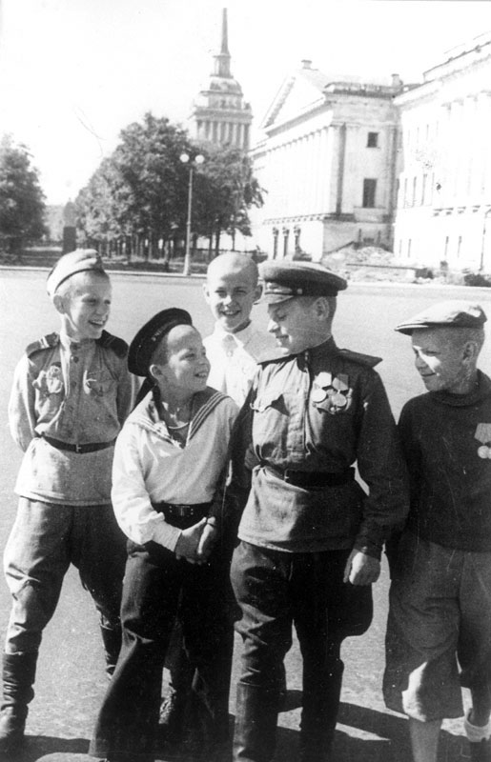
Notes:
37 и 38 части

Slide 21
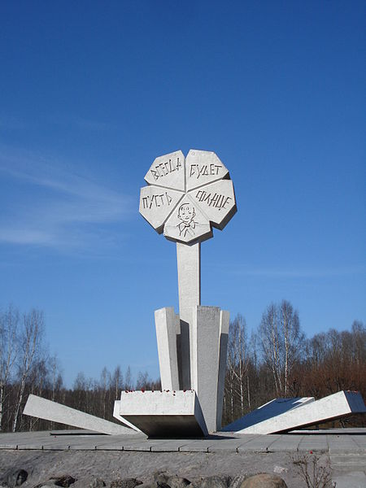
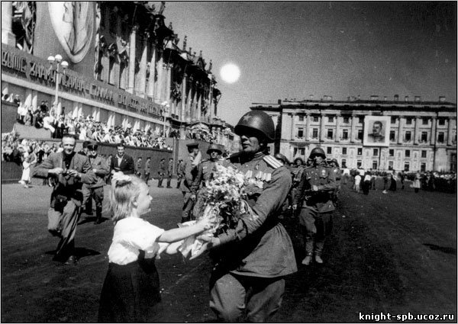
Пусть всегда будет
солнце!
Notes:
К 39, 40 частям.

